Slide 1
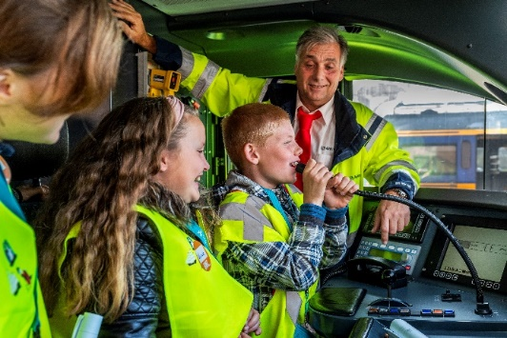
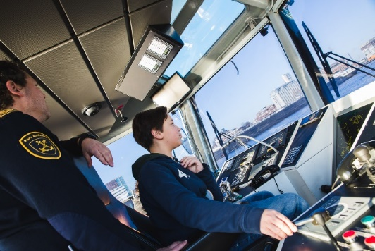
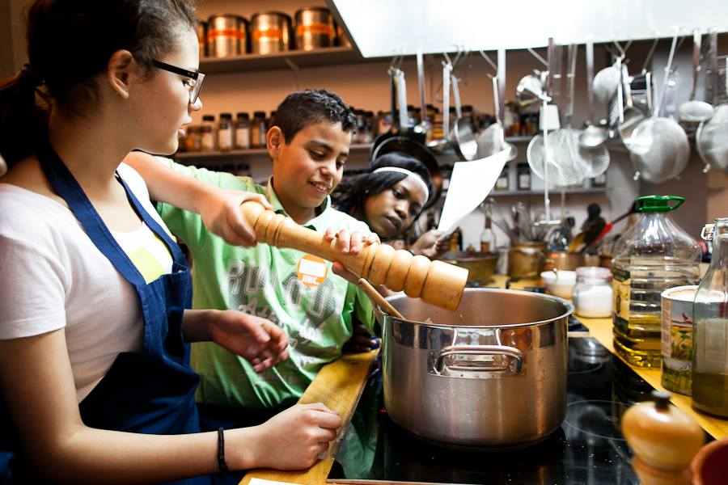
JINC Bliksemstage

Slide 2
Ronde 2 - les 1
Onderzoek een beroep

Slide 3
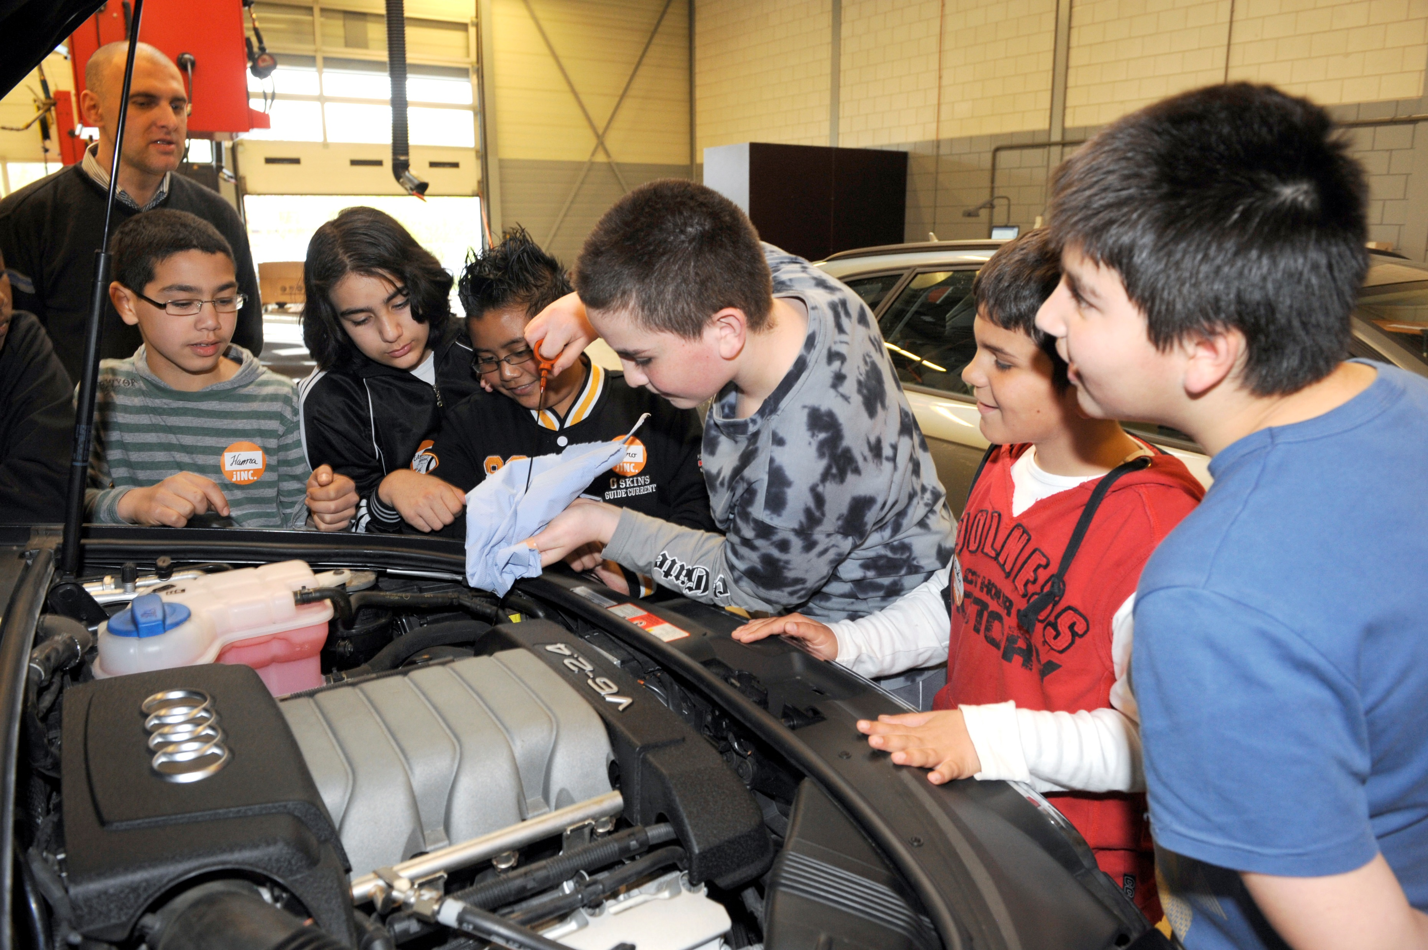
Hoe was de vorige Bliksemstage?
Wissel uit in tweetallen:
Welk bedrijf ben je vorige keer geweest?
Wat hebben jullie gedaan?
Welke beroepen heb je daar gezien?
Bij welke sector hoorde het bedrijf?
Wat vond je ervan?
JINC Bliksemstage

Slide 4
Maak nu opdracht 1 in je werkboekje

Slide 5
Presenteer elkaar jullie onderzoek!
Notes:
Geef leerlingen hier ca. 5 minuten de tijd voor per groepje.

Slide 6
Einde van de les.
Vragen?
Extra spel:
Noem een aantal werkzaamheden van een beroep en laat de andere leerlingen raden om welk beroep het gaat.
Bijvoorbeeld voor politieagent: gegevens invoeren in de computer, luisteren naar mensen, bonnen schrijven, etc....

